Slide 1
555芯片

Slide 2
1 555集成电路的框图及工作原理
555集成电路开始是作定时器应用的，后来经过开发，它除了作定时延时控制外，还可用于调光、调温、调压、调速等多种控制及计量检测。此外，还可以组成脉冲振荡、单稳、双稳和脉冲调制电路，用于交流信号源、电源变换、频率变换、脉冲调制等。

Slide 3
555集成电路内部有几十个元器件，有分压器、比较器、基本R-S触发器、放电管以及缓冲器等，是模拟电路和数字电路的混合体，如图1所示。

Slide 4
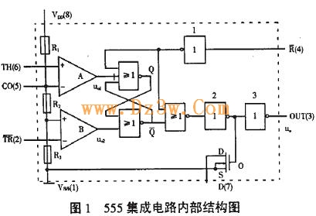

Slide 5
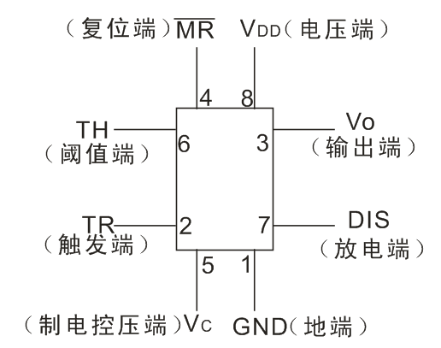
各引脚的功能
2脚：触发端(TR)，下比较器的输入
3脚：输出端(Vo)，有 0和1两种状态由输入端
所加的电平决定
4脚：复位端(MR)，加上低电平时可使输出为低
电平

Slide 6
各引脚的功能
5脚：控制电压端(Vc),可用它改变上下触发电平值
6脚：阈值端(TH)，是上比较器的输入
7脚：放电端(DIS)，它是内部放电管的输出，有悬空和
接地两种状态，也是由输入端的状态决定
8脚是电源端，1脚是地端

Slide 7
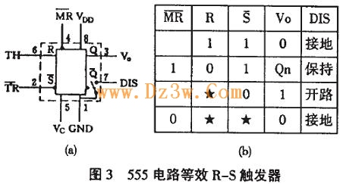
MR | R | S | Vo | DIS
 | 1 | 1 | 0 | 接地
1 | 0 | 1 | Qn | 保持
1 |  | 0 | 1 | 开路
0 |  |  | 0 | 接地
可以把555电路等效成一个带放电开关的R-S触发器，如图3(A)所示，这个特殊的触发器有两个输入端：阈值端(TH)可看成是置零端R，要求高电平，触发端(TR)可看成是置位端S，要求低电平，有一个输出端Vo，Vo可等效成触发器的Q端。

Slide 8
MR | R | S | Vo | DIS
 | 1 | 1 | 0 | 接地
1 | 0 | 1 |  | 保持
1 |  | 0 | 1 | 开路
0 |  | 0 | 0 | 接地
放电端(DIS)可看成是由内部放电开关控制的一个接点，由触发器的Q端控制：Q=1时DIS端接地，Q=0时DIS端悬空。另外还有复位端MR，控制电压端Vc，电源端VDD和地端GND。

Slide 9
MR | R | S | Vo | DIS
 | 1 | 1 | 0 | 接地
1 | 0 | 1 |  | 保持
1 |  | 0 | 1 | 开路
0 |  | 0 | 0 | 接地
这个特殊的触发器有两个特点：
(1)两个输入端的触发电平要求一高一低，置零端
R即阈 值端(TH)要求高电平，而置位端s即触
发端(TR)则要求低电平;

Slide 10
MR | R | S | Vo | DIS
 | 1 | 1 | 0 | 接地
1 | 0 | 1 |  | 保持
1 |  | 0 | 1 | 开路
0 |  | 0 | 0 | 接地
(2)两个输入端的触发电平使输出发生翻转的阈值电压值也不同，当V c端不接控制电压时：
TH(R)端：>2/3VDD是高电平1,<2/3VDD是低电平0。
TR(S)端：>1/3VDD是高电平1,<1/3VDD是低电平0。

Slide 11
MR | R | S | Vo | DIS
 | 1 | 1 | 0 | 接地
1 | 0 | 1 |  | 保持
1 |  | 0 | 1 | 开路
0 |  | 0 | 0 | 接地
若在控制端(Vc)上控制电压Vc时，这时上触发电平就变成Vc值,下触发电平就变成1/2Vc值，可见改变控制端的控制电压值就可以改变上下触发电平值。

Slide 12
555集成电路有双极型和CMOS型两种。CMOS型的优点是功耗低、电源电压低、输入阻抗高，但输出功率较小，输出驱动电流只有几毫安。双极型的优点是输出功率大，驱动电流达200毫安，其他指标则不如CMOS型的。

Slide 13
4. 典型应用电路
555的应用电路很多，只要改变555集成电路的外部附加电路，就可以构成几百种应用电路，大体上可分为三类：
555单稳
555双稳
555无稳(即振荡器)

Slide 14
555单稳电路
单稳电路有一个稳态和一个暂稳态，是利用电容的充放电形成暂稳态的，因此它的输入端都带有定时电阻和定时电容，常见的555单稳电路有两种：

Slide 15
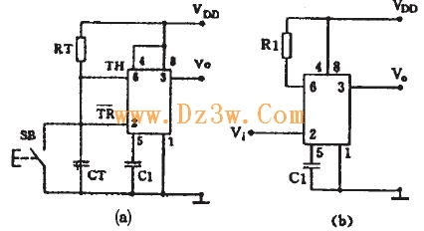
1)人工启动型
将555电路的6、2脚并接起来接在RC定时电路上，在定时电容CT，两端接按钮开关SB，就成为人工启动型555单稳电路，如图4(a)所示，用等效触发器替代555，并略去与单稳工作无关的部分后见图4(b)所示，

Slide 16
下面分析它的工作原理：
稳态：接上电源后，电容CT很快充电到VDD，从图4(b)看到，触发器输入R=1，S=1，从功能表看到输出Vo=0，这是它的稳态。

Slide 17
暂稳态：按下开关SB，CT上电荷很快放到零，相当于触发器输入R=0，S=0，输出立即翻转成Vo=l，暂稳态开始。开关放开后，电源又向CT充电，经过时间TD后，CT上电压上升到>2/3VDD时，输出又翻转成Vo=O，暂稳态结束。TD就是单稳电路的定时时间或延时时间，它和定时电阻RT和定时电容CT的值有关：TD=1.1RTCT。

Slide 18
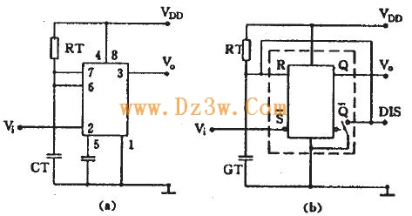
2)脉冲启动型
将555电路的6、7脚并接起来接在定时电容CT上，用2脚作输入就成为脉冲启动型单稳电路，如图5(a)所示，电路的2脚平时接高电平，当输入接低电平或输入负脉冲时才启动电路，用等效触发器替代555后见图（b）所示。

Slide 19
下面分析它的工作原理：
稳态：接上电源后，R=1，S=1，输出Vo=0，DIS端接地，CT上的电压为0即R=0，输出仍保持Vo=0，这是它的稳态。

Slide 20
暂稳态：输入负脉冲后，输入S=0，输出立即翻转成Vo=1，DIS端开路，电源通过RT向CT充电，暂稳态开始。经过时间TD后，CT上电压上升到>2/3VDD时，输入又成为R=1，S=1，这时负脉冲已经消失，输出又翻转成Vo=0，暂稳态结束。这时内部放电开关接通，DIS端接地，CT上电荷很快放到零，为下一次定时控制作准备。电路的定时时间TD=1.1RTCT。

Slide 21
555双稳电路
常见的555双稳电路有两种：
1)R-S触发器型双稳
2)施密特触发器型双稳

Slide 22
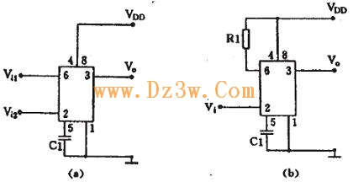
1)R-S触发器型双稳
将555电路的6、2脚作为两个控制输入端，7端不用，就成为一个R-S触发器。注意两个输入端的触发电平和阈值电压不同，如图6(a)所示，有时可能只有一个控制端，这时另外一个控制端要设法接死，根据电路要求可以把R端接到电源端，如图6(b)所示，也可以把S接地，用R端作输入。

Slide 23
有两个输入端的双稳电路常用作电机调速、电源上下限告警等用途。有一个输入端的双稳电路作为单端比较器用于各种检测电路。

Slide 24
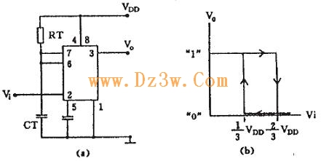
2)施密特触发器型双稳
将555电路的6、2脚并接起来接成只有一个输入端的触发器，如图(a)所示，这个触发器输出电压和输入电压的关系是一个长方形的回线形，如图(b)所示，

Slide 25
从曲线可知，当输入V1=0时输出Vo=1，当输入电压从0上升到>2/3VDD后，Vo翻转成0，当输入电压从最高值下降到<1/3VDD后，Vo又翻转成1。由于它的输入有两个不同的阈值电压，所以，这种电路常用于电子开关。

Slide 26
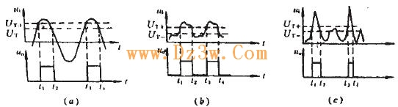
各种控制电路、波形的变换和整形，如上图所示。

Slide 27
555振荡器电路(无稳电路)
由555定时器构成的多谐振荡器如图9(a)所示，其工作波形见下图。

Slide 28
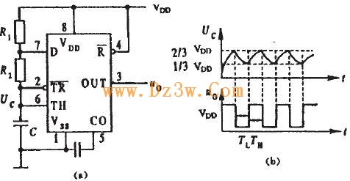
接通电源后，电源VDD通过R1和R2对电容C充电，当Uc<1/3VDD时，振荡器输出Vo=1，放电管截止。当Uc充电到≥2/3VDD后，振荡器输出Vo翻转成0，此时放电管导通，使放电端(DIS)接地，电容C通过R2对地放电，使Uc下降。

Slide 29
当Uc下降到≤1/3VDD后，振荡器输出Vo又翻转成1，此时放电管又截止，使放电端(DIS)不接地，电源VDD通过R1和R2又对电容C充电，又使Uc从1/3VDD上升到2/3VDD,触发器又发生翻转。

Slide 30
如此周而复始，从而在输出端Vo得到连续变化的振荡脉冲波形脉冲宽度TL≈0.7R2C，由电容C放电时间决定；TH=0.7(R1+R2)C，由电容C充电时间决定，脉冲周期T≈TH+TL。

Slide 31
上面仅讨论了由555定时器构成的几种典型应用实例。实际上，由于555定时器灵敏度高，功能灵活，因而在电子电路中获得广泛应用。
结束

Slide 32
R-S触发器
R-S触发器又名复位-置位触发器
（R-复位RESET，S-置位SET。）
基本结构是由两个与非门（or或非门）的输入，输出端交叉连接而成。

Slide 33
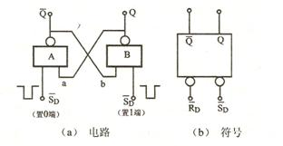


由与非门组成时：
R=0,S=0时状态不定
R=1,S=0时置1
R=0,S=1时置0
R=1,S=1时状态不变
或非门时输出状态反之
 | 0 | 1 | 1 | 0
 | 1 | 0 | 1 | 0
Q _{n+1} | 1 | 0 | Q _{n} | 禁止
注：Q_{n+1} 为 Q 端新状态， Q_{n} 为 Q 端原状态

Slide 34
R-S触发器
 | 0 | 1 | 1 | 0
 | 1 | 0 | 1 | 0
Q _{n+1} | 1 | 0 | Q _{n} | 禁止
注：Q_{n+1} 为 Q 端新状态， Q_{n} 为 Q 端原状态
R-S触发器
MR | R | S | Vo | DIS
 | 1 | 1 | 0 | 接地
1 | 0 | 1 | Qn | 保持
1 |  | 0 | 1 | 开路
0 |  |  | 0 | 接地
555集成电路

Slide 35
作业
1.555集成电路最初是设计用于什么应用？
A. 调光控制 B. 定时器应用 C. 电源变换 D. 频率变换
2.在555集成电路中，哪个引脚加上低电平时可以使输出为低电平？
A. 2脚（触发端TR） B. 3脚（输出端Vo）
C. 4脚（复位端MR） D. 7脚（放电端DIS）

Slide 36
3.555集成电路的振荡器电路（无稳电路）中，输出脉冲的周期T是由哪两个时间决定的？ A. 充电时间和放电时间
B. 触发时间和阈值时间
C. 复位时间和置位时间
D. 阈值时间和延迟时间

Slide 37
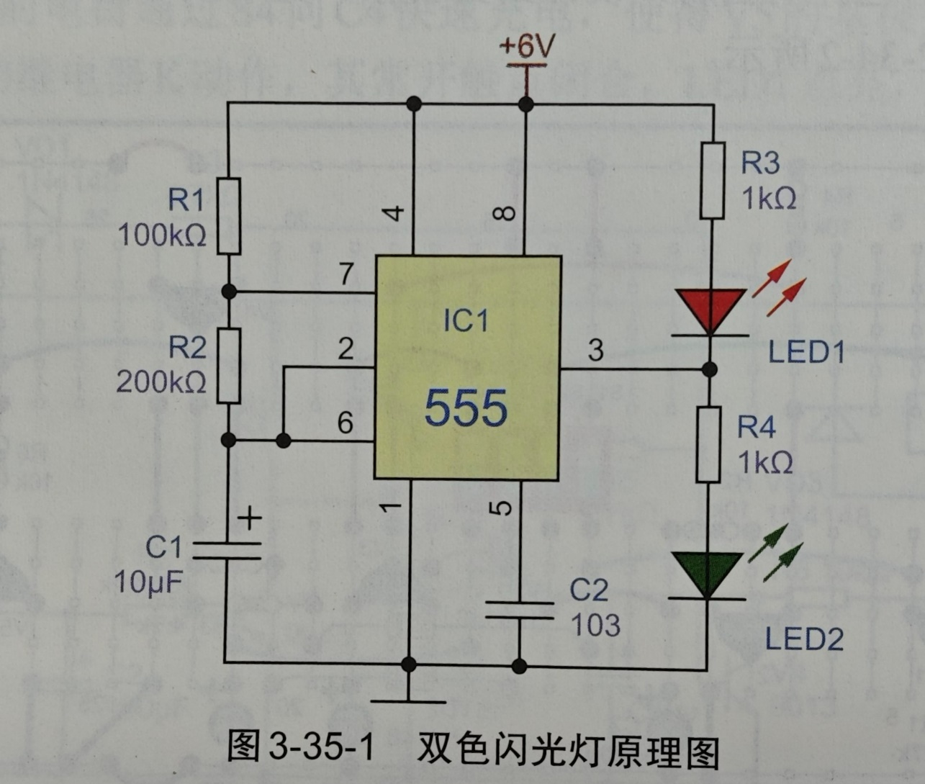
双色闪光灯

Slide 38
